Slide 1
AWK a príklady na použitie

Slide 2
Načo slúži AWK
Awk is a scripting language used for manipulating data and generating reports. The awk command programming language requires no compiling and allows the user to use variables, numeric functions, string functions, and logical operators.
Awk creates programs in the form of statements that define text patterns that are to be searched for in each line of a document and the action that is to be taken when a match is found within a line.
Awk is mostly used for pattern scanning and processing.
It searches one or more files to see if they contain lines that matches with the specified patterns and then perform the associated actions.

Slide 3
Text Processing with awk I.
AWK Operations:
Scans a file line by line
Splits each input line into fields
Compares input line/fields to pattern
Performs action(s) on matched lines
Useful For:
Transform data files
Produce formatted reports
Programming Constructs:
Format output lines
Arithmetic and string operations
Conditionals and loops

Slide 4
Vzorový súbor – osoby.txt
Údaje sú vo formáte:
ID – meno – pohlavie – vek
1 jozef m 18
2 peter m 22
3 ivan m 51
4 anna z 39
5 jana z 23

Slide 5
1. Výpis celého súbor bez podmienok
cat osoby.txt // pomocou cat
awk '{print;}' osoby.txt

Slide 6
2. Výpis s filtráciou mena
Znalosť regulárnych výrazov ...
awk '/joz/' osoby.txt
awk '/jozef/' osoby.txt
awk '/an/' osoby.txt
awk '/ an/' osoby.txt
awk '/na\>/' osoby.txt
option to identify separator –F
awk -F: '/student/{print $1,$6}' /etc/passwd
ps aux |awk '{print $1,$2}'

Slide 7
4. Výpis vybraných stĺpcov
awk '{print $2;}' osoby.txt
awk '{print $2 , $4 ;}' osoby.txt
awk '{print $2 , $NF ;}' osoby.txt
awk '{print NR “ - " toupper($2) }' osoby.txt
variable (NF) is set to the total number of fields in the input record, row number(NR)

Slide 8
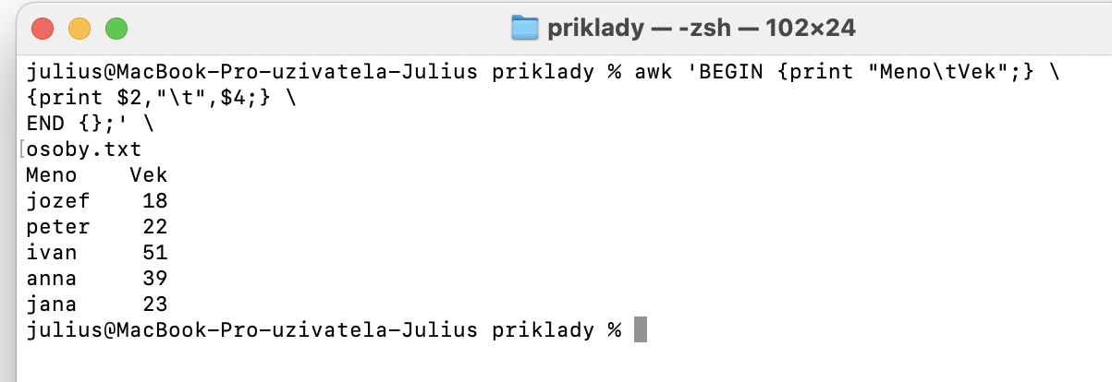
3. Výpis s hlavičkou
Zápis je nutné spraviť do jedného riadku alebo rozdeliť "\"!!!
awk 'BEGIN {print “Meno\tVek”;}
{print $2 ,”\t”, $4 ;}
END {};'
osoby.txt

Slide 9
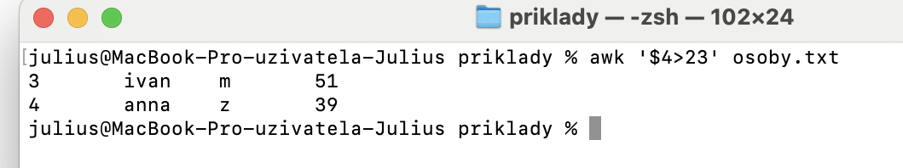
5. Výber osôb podľa veku
Výber osôb starších a mladších ako 23 rokov
awk '$4>23' osoby.txt
awk '$4<23' osoby.txt
Výber osôb, ktoré majú 23 rokov
awk '$4==23' osoby.txt

Slide 10
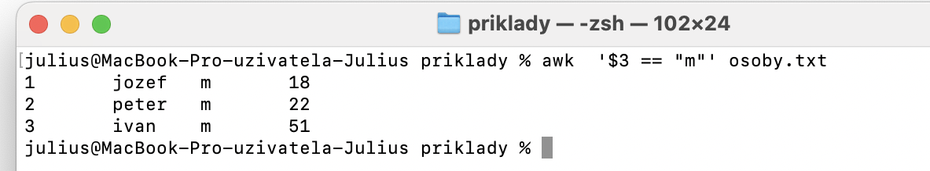
6. Výber osôb podľa pohlavia
Výber mužov
awk '$3 == "m"' osoby.txt
Výber žien
awk '$3 == "z"' osoby.txt

Slide 11
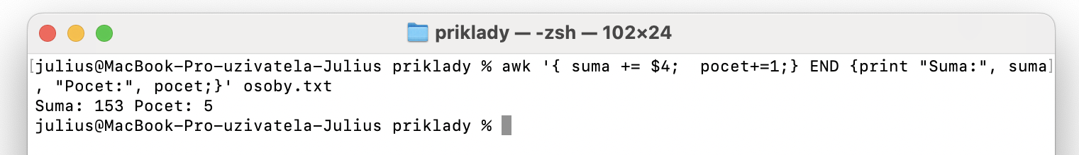
7. Zistenie sumy rokov a počtu osôb
awk '{ suma += $4; pocet+=1;} END {print "Suma:", suma, "Pocet:", pocet;}' osoby.txt

Slide 12
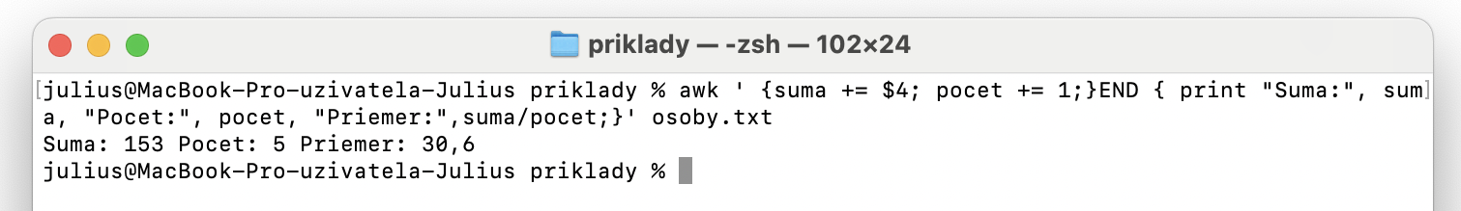
8. Výpočet vekového priemeru
awk '{suma += $4; pocet += 1;} END { print "Suma:", suma, "Pocet:", pocet, "Priemer:",suma/pocet;}' osoby.txt

Slide 13
Text Sorting I.
sort - sort lines of text files
swithes
-f, --ignore-case
-n, --numeric-sort
-r, --reverse
-k, --key=POS1[,POS2] - start a key at POS1, end it at POS2 (origin 1)
-o, --output=FILE
-t, --field-separator=SEP
-R, --random-sort

Slide 14
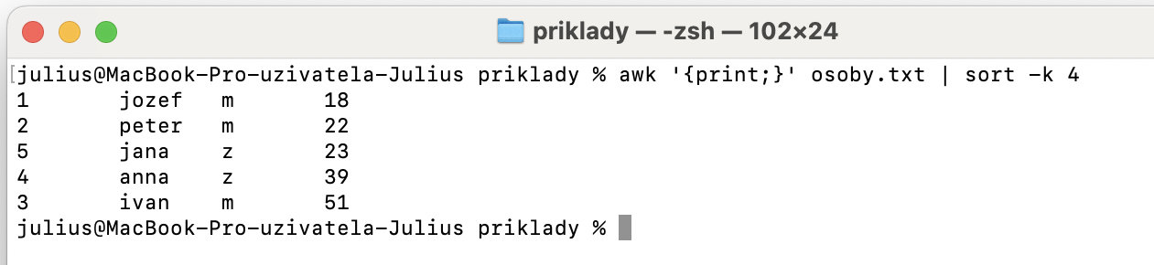
Text Sorting II.
$ cat osoby.txt | sort -k 4
1 jozef m 18
2 peter m 22
5 jana z 23
4 anna z 39
3 ivan m 51
awk '{print;}' osoby.txt | sort –k 4

